Slide 1


Республиканский ЦЗН
Удмуртская Республика
МЫСЛИМ
КЛИЕНТОЦЕНТРИЧНО
ЗАДАЧИ КЕЙСА: ПРЕДСТАВИТЬ СПОСОБЫ РАБОТЫ СЗ С ЛИЦАМИ, ОСВОБОЖДАЕМЫМИ ИЗ МЕСТ ЛИШЕНИЯ СВОБОДЫ
СЗ ПРОВОДИТ РАБОТУ ПО СОДЕЙСТВИЮ ЗАНЯТОСТИ ГРАЖДАН, ОСВОБОЖДАЕМЫХ ИЗ МЕСТ ЛИШЕНИЯ СВОБОДЫ, КАК ОДНО ИЗ СОЦИАЛЬНО ЗНАЧИМЫХ НАПРАВЛЕНИЙ СВОЕЙ ДЕЯТЕЛЬНОСТИ.

Slide 2
Республиканский ЦЗН
Удмуртская Республика
МЫСЛИМ
КЛИЕНТОЦЕНТРИЧНО
1. Сотрудничество СЗ с УФСИН России в целях консолидации усилий социальной защиты, повышению социальной адаптации и содействию занятости граждан, осужденных к наказанию в виде лишения свободы. Заключение договоров СЗ с работодателями по вопросу трудоустройства лиц, освобожденных из мест лишения свободы.
ПРОАКТИВНЫЕ СПОСОБЫ ВЗАИМОДЕЙСТВИЯ С ЛИЦАМИ, ОСВОБОЖДАЕМЫМИ ИЗ МЕСТ ЛИШЕНИЯ СВОБОДЫ
2. Предоставление вакансий. Размещение сенсорных информационных терминалов в учреждениях УФСИН. В информационной базе терминалов размещена информация о вакансиях в регионе и в других субъектах России, об учебных заведениях, о профессиональном обучении, которое предлагает служба занятости, а также справочная и правовая информация.
3. Оказание государственной услуги по профессиональной ориентации с целью выбора
сферы деятельности (профессии) для трудоустройства, прохождения профессионального обучения или получения дополнительного профессионального образования.
4. Проведение СЗ выездных консультаций с гражданами, осужденными к наказанию в виде лишения свободы, встреч с сотрудниками и социальными работниками учреждений УФСИН. Предоставление печатного информационного материала.
5. Организация и проведение СЗ мероприятия «Школа подготовки осужденного к освобождению», в ходе которого проведены консультации по вопросам информирования о востребованных профессиях на рынке труда, об оказываемых СЗ государственных услугах, о возможностях прохождения профессионального обучения.
6.Регистрация писем-уведомлений, приходящих из учреждений исполнения наказания, о предстоящем освобождении граждан из мест лишения свободы с последующим прибытием по месту проживания. Подготовка ответов на запросы, поступающие от осужденных, по вопросам применения норм законодательства в сфере занятости населения
7. Организация и проведение ярмарок вакансий на территории учреждений УФСИН и в помещении СЗ.

Slide 3


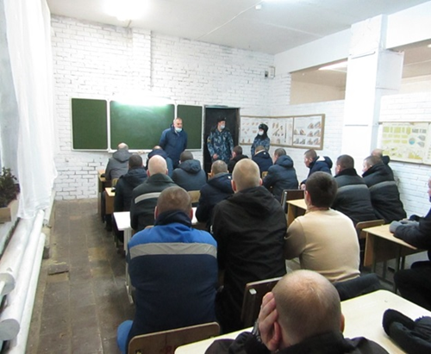
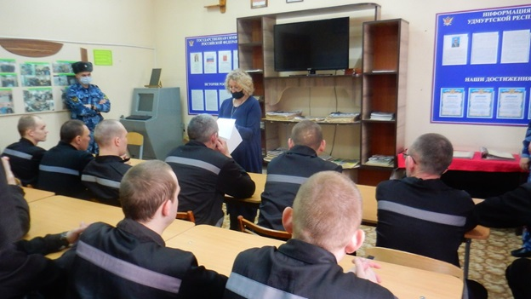

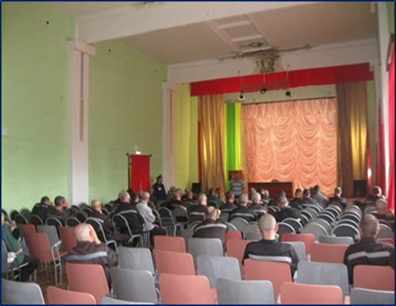
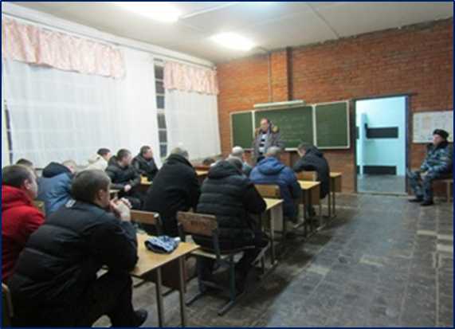
ШКОЛА ПОДГОТОВКИ ОСУЖДЕННЫХ К ОСВОБОЖДЕНИЮ

Slide 4

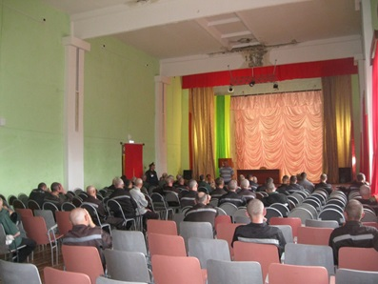
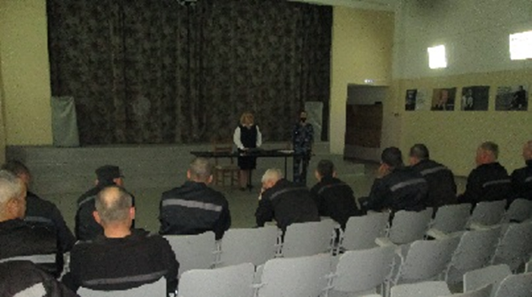

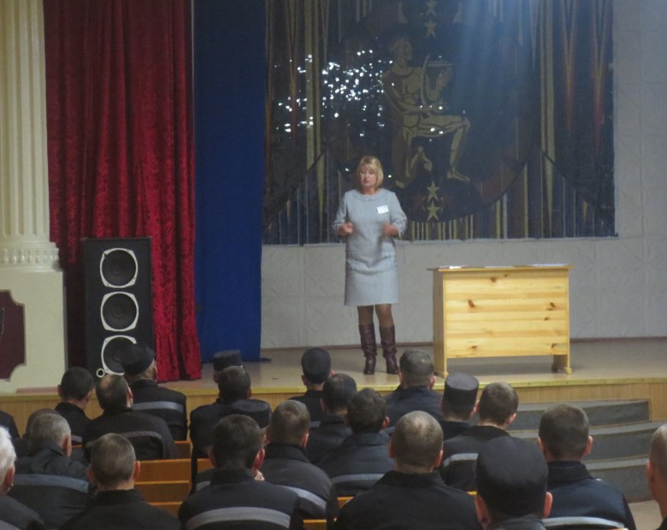
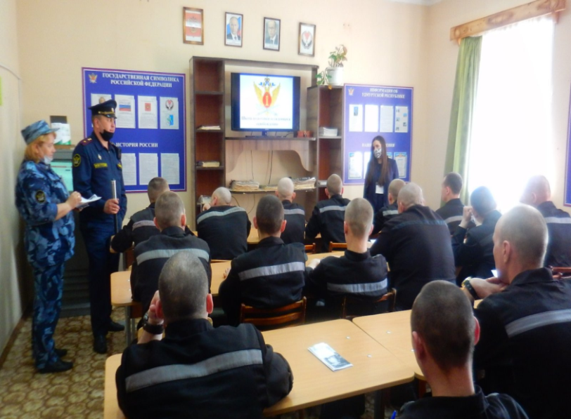
ОКАЗАНИЕ УСЛУГИ ПО ПРОФЕССИОНАЛЬНОЙ
ОРИЕНТАЦИИ

Slide 5
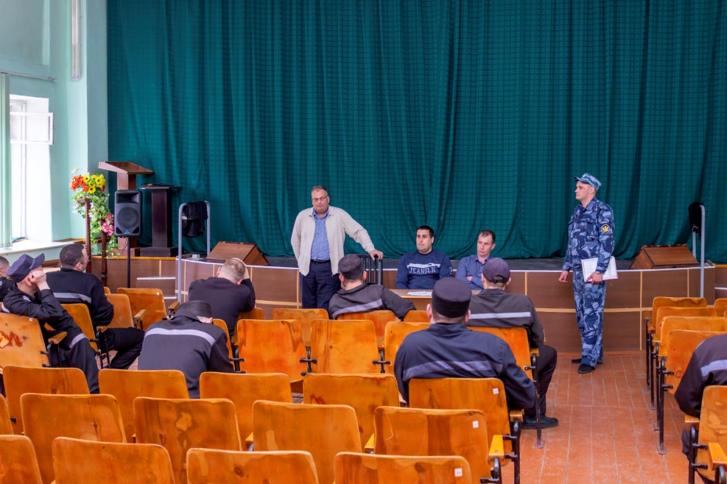
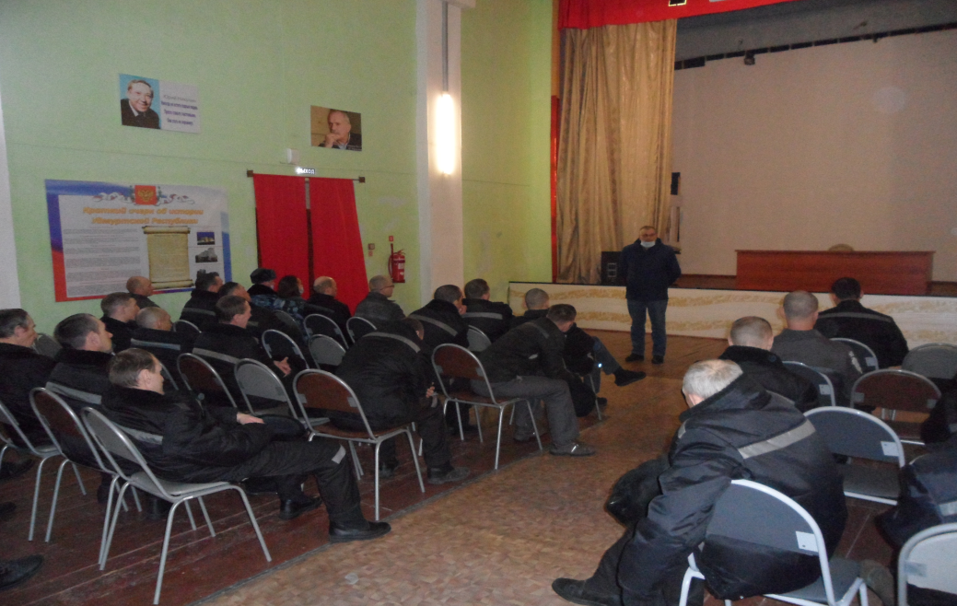
ЯРМАРКИ ВАКАНСИЙ, ВСТРЕЧИ С РАБОТОДАТЕЛЯМИ

